Slide 1
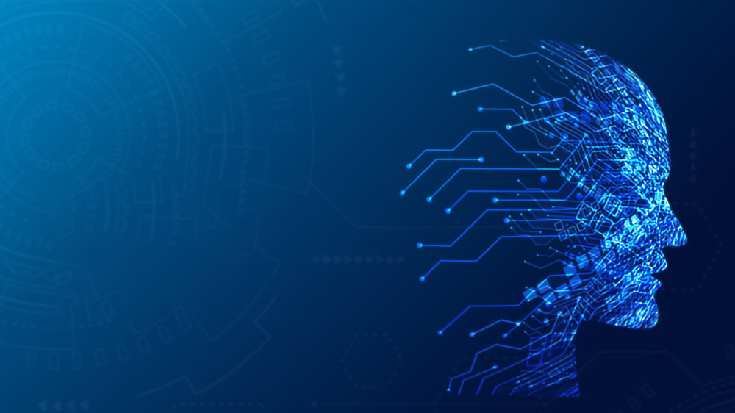
Impiego di tecniche di NLP per la profilazione automatica del genere degli autori di messaggi testuali.
Autore: Fabio Sposato
Relatore: Mirko Lai

Slide 2
L’elaborazione del linguaggio naturale
La NLP fa parte della sotto branca dell’informatica chiamata Intelligenza Artificiale
NLP
Per il suo funzionamento ha bisogno di grandi quantità di dati.
I Task di cui si occupa possono essere molti tra cui: Hate Speech Detection, Machine Translation
Natural Language
Generation (NLG)
Natural Language
Understanding (NLU)

Slide 3
Author Profiling
L’Author Profiling fa parte di un insieme di Task di cui si occupa la NLP
Per profilazione si intende il cercare di capire le caratteristiche principali della persona che, come in questa tesi, ha scritto un determinato testo.
Ricerca le caratteristiche dell’autore quali: Sesso, Età, Tratti di Personalità ecc…

Slide 4
Gender Detection
In modo particolare, la tesi ha affrontato il Gender Detection come Task binario.
Il Gender Detection è un Sub-Task dell’Author Profiling e si occupa in modo più specifico della rilevazione del Sesso degli Autori.
È stato scelto di intraprendere solo il Task binario di Gender Detection in quanto più semplice rispetto agli altri Task multi-classe.

Slide 5
Obiettivo della tesi
L’obiettivo della tesi era focalizzato sulla creazione di un modello automatico supervisionato per l’identificazione del genere di un autore di un testo.
Come è stato Fatto?

Slide 6
Dataset utilizzato
Per svolgere la Tesi di ricerca basata sull’Author Profiling, si è fatto riferimento al dataset di TAG-it, Shared Task organizzato da EVALITA nel 2020. Dataset formato da testi di più autori ricavati dalla piattaforma ForumFree.

Slide 7
K Fold Validation
Esattamente come i partecipanti allo Shared Task ho affrontato la fase di sviluppo senza utilizzare il Test Set
È stata quindi utilizzata la suddivisione del Training Set creata dalla K-Fold per addestrare i modelli in modo iterativo.

Slide 8
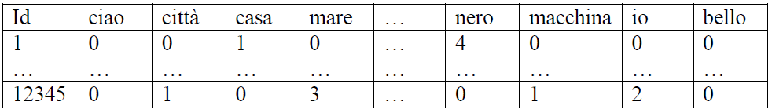
Rappresentazione tramite Vettore BOW Quante volte il token viene ritrovato nel dizionario
BOW

Slide 9
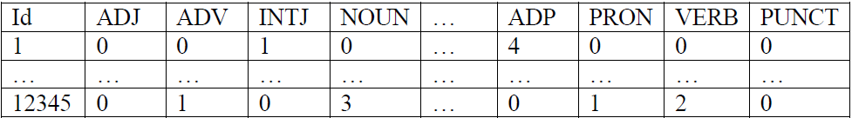
BOP
Rappresentazione tramite Vettore BOP
Quante volte la Part Of Speech viene ritrovata nel dizionario
Dizionario più piccolo

Slide 10
GDF o Gender Function
È la feature da me creata
matchea(train[i]), contaFem(train_tokens[i]), contaMasc(train_tokens[i]), len(train[i]), len(train[i].split()), len(train[i]) / len(train[i].split())

Slide 11
Modelli più prestanti ottenuti

Slide 12
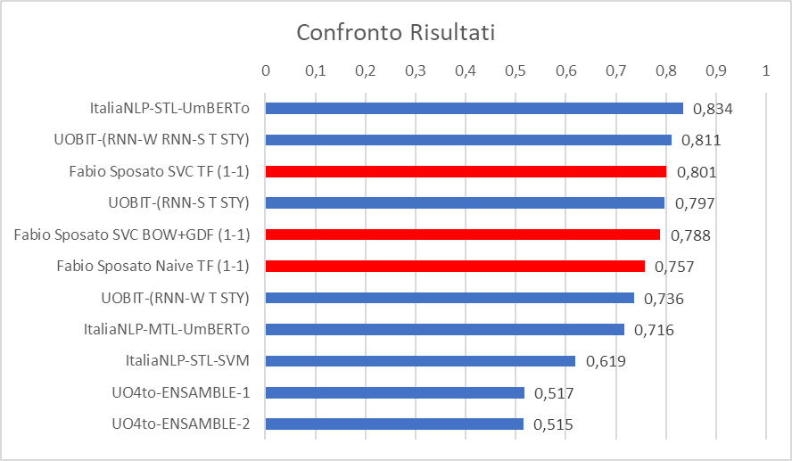
Confronto con i partecipanti al Task

Slide 13
Limiti
Primo Esempio
“Fra tutte le cose, quelle che mi hanno sorpresa di più sono che: - il gap age fra lui e lei non mi sta dando minimamente fastidio.”
Secondo Esempio
“Benvenuto bar!!!!!”

Slide 14
Consigli per future ricerche
Bilanciamento del dataset
Apprendimento d’insieme

Slide 15
Grazie per l’attenzione

